Slide 1


Интерактивные игры для дошкольников «Сделано с душой»
Упражнение «Ветер»
Серия «Установи причину и следствие»
Шкелтиньш О.Р.

Slide 2
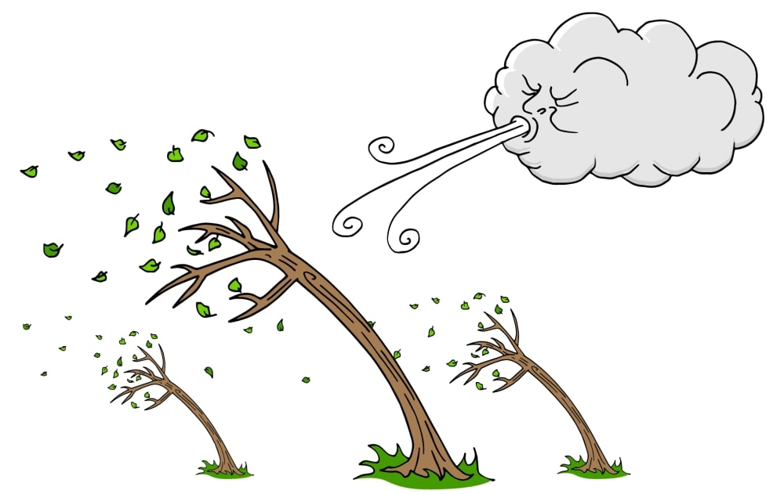
Вчера был очень сильный ветер

Slide 3

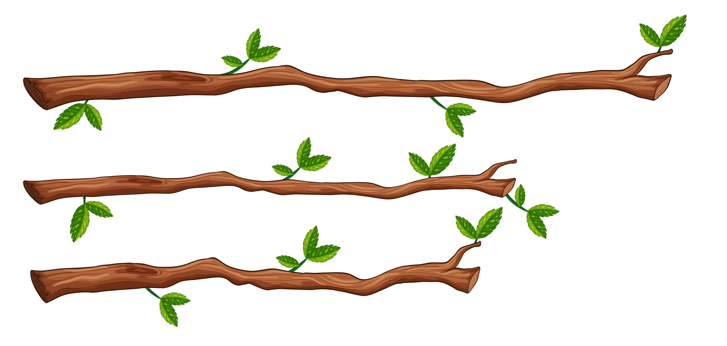


Он поломал большие ветки, они дорожки перекрыли. Все утром ветки обходили.

Slide 4

ВОПРОСЫ
Почему утром люди не могли пройти по дороге?
Что нужно сделать для того, чтобы можно было
свободно ходить по
дорожкам?

